Slide 1
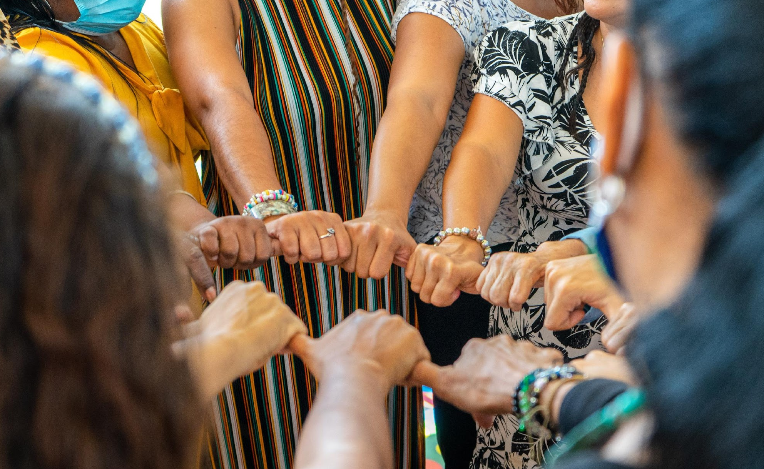

Soledad No Deseada
La soledad de quien llega
‹#›

Slide 2
En Toledo desde 1999
SENSIBILIZACIÓN
EDUCACIÓN
JURÍDICA
LABORAL Y FORMACIÓN
MUJER
Áreas
TRANSVERSALES
Programas
ACOGIDA INTEGRAL
ATENCIÓN HUMANITARIA
PROTECCIÓN INTERNACIONAL
‹#›

Slide 3
Personas
MIGRANTES y MIGRADAS
Mujer sola o con menores a cargo,monoparental procedente de Latinoamérica
Servicios
centrales
Hombre joven solo procedente de África
Programas
Mujer sola o con menores a cargo,monoparental procedente de Latinoamérica, África o Ucrania
‹#›

Slide 4
Ejes estratégicos
Protección de derechos
Fomento de la convivencia pacífica
Incidencia para la construcción de paz
‹#›

Slide 5
Soledad No Deseada
La soledad de quien llega
‹#›

